Slide 1
Проект развития молодежного волонтерского движения по ПОПУЛЯРИЗАЦИИ здорового образа жизни

Slide 2
Волонтерство как фактор защиты
Волонтерство – позволяет формировать личностные антинаркотические компетенции самого волонтера, которые оказывают влияние на формирование позитивного большинства, определяющего общественное самосознание
Волонтерство – это эффективный инструмент самоорганизации отдельных групп и граждан и способ единения усилий государства и общества

Slide 4
Цель Проекта «Здоровье – образ жизни»
Создание волонтерского движения, направленного на популяризацию здорового образа жизни, а также формирование у обучающихся навыков здорового жизненного стиля

Slide 5
Проект «Здоровье – образ жизни» – результат эффективного межведомственного взаимодействия

Slide 6
Участники
Обучающиеся 7-11 классов общеобразовательных организаций, студенты колледжей
По 3-5 человек в команде
За каждой командой закреплен педагог-куратор

Slide 7
Задачи, которые стоят перед участниками Проекта
1.Изучить зарубежные и отечественные практики информационных кампании по повышению осведомленности о здоровом образе жизни в учебных заведениях.
2.Пройти обучающий курс по Проекту в МНПЦ наркологии.
3.Разработать и провести мероприятия по мотивации на ведение здорового образа жизни на базе своего образовательного учреждения.
4.Разработать план-проект массовых мероприятий по мотивации населения на ведение здорового образа жизни.

Slide 8
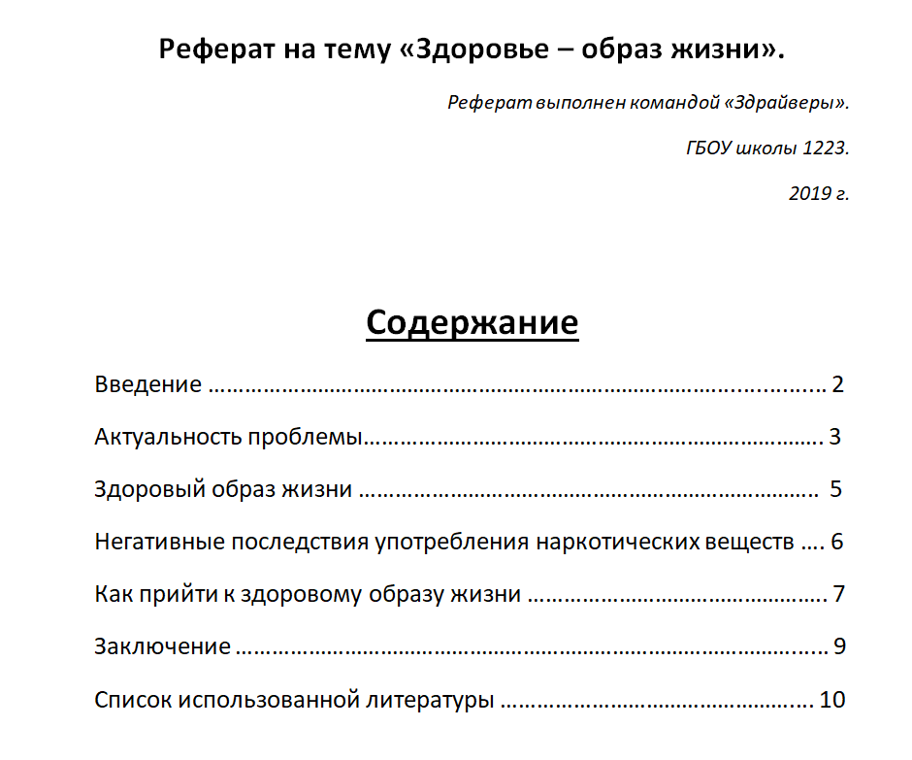
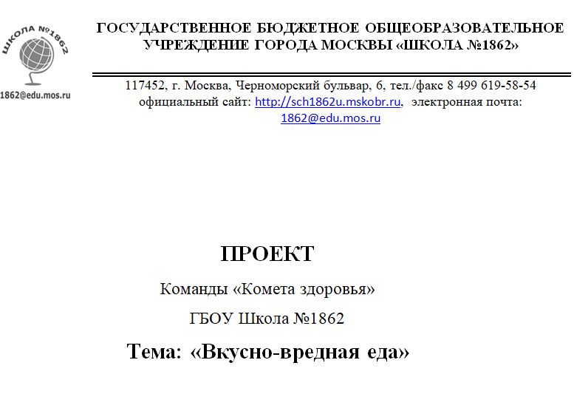
Теоретическая подготовка

Slide 9
Обучение
Тренинг по базовым компетенциям волонтера в сфере популяризации здорового образа жизни

Slide 10
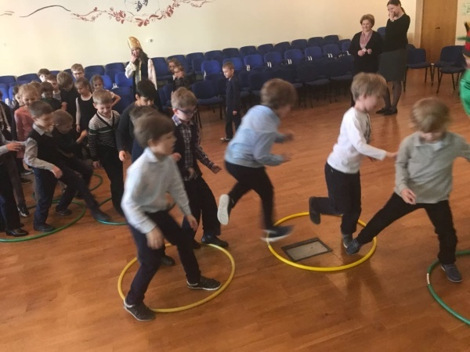
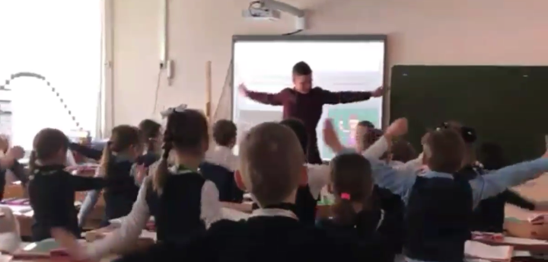
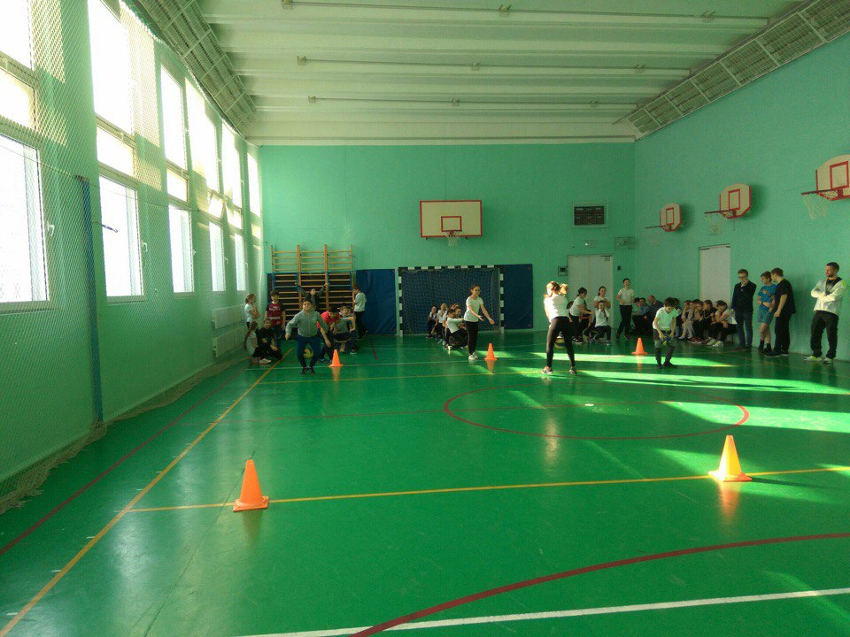
Проведение профилактических мероприятий

Slide 11
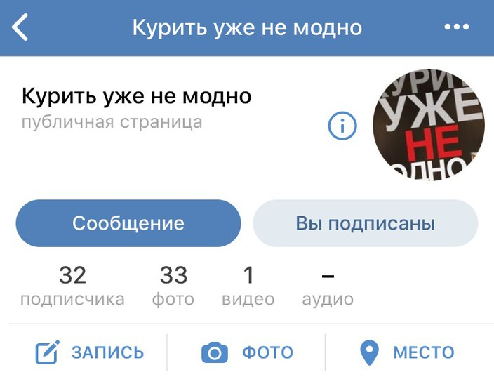
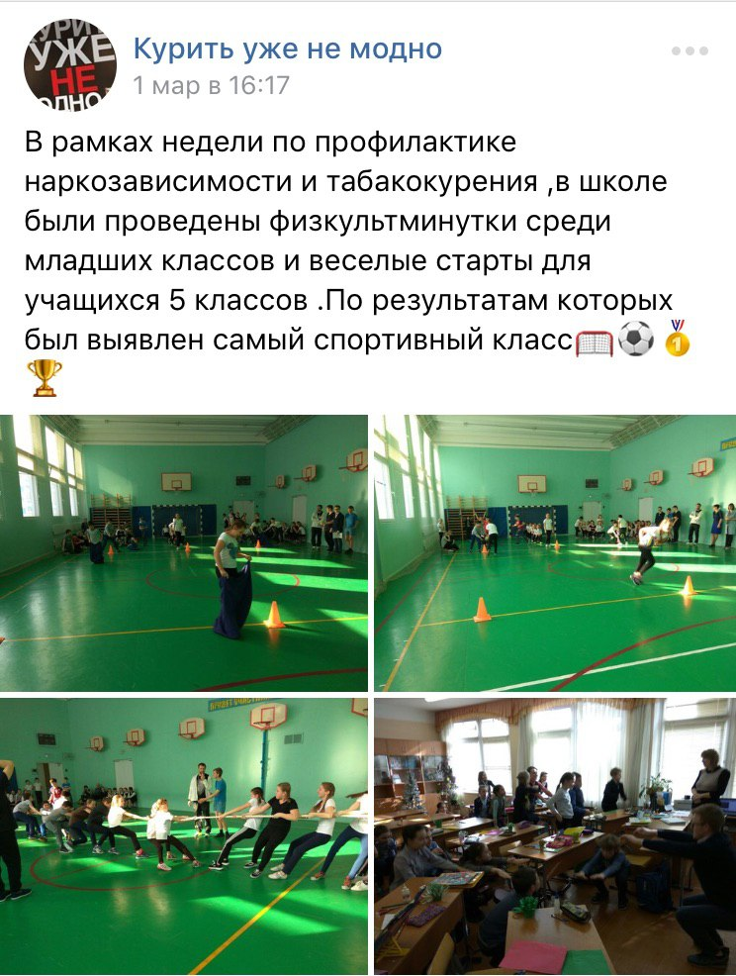
Информационная поддержка проектов

Slide 12
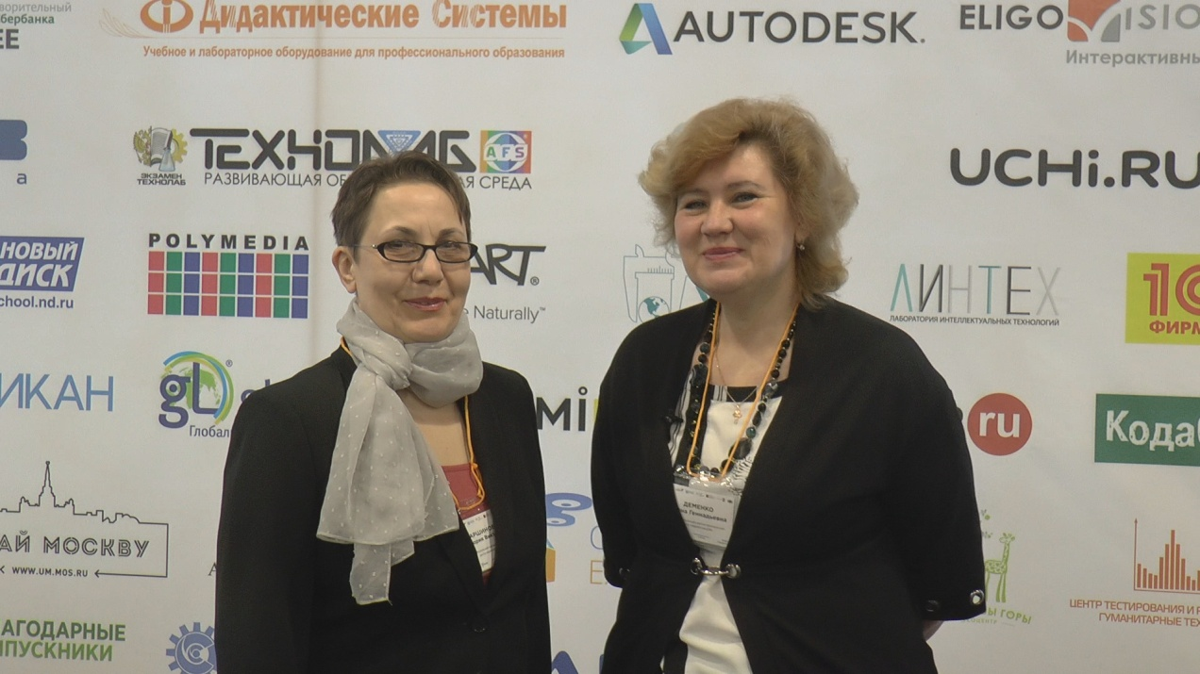
Финал Проекта

Slide 13
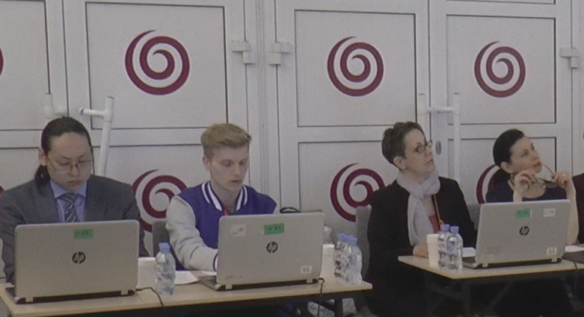
Выступление команд

Slide 14
Награждение победителей и призеров

Slide 15
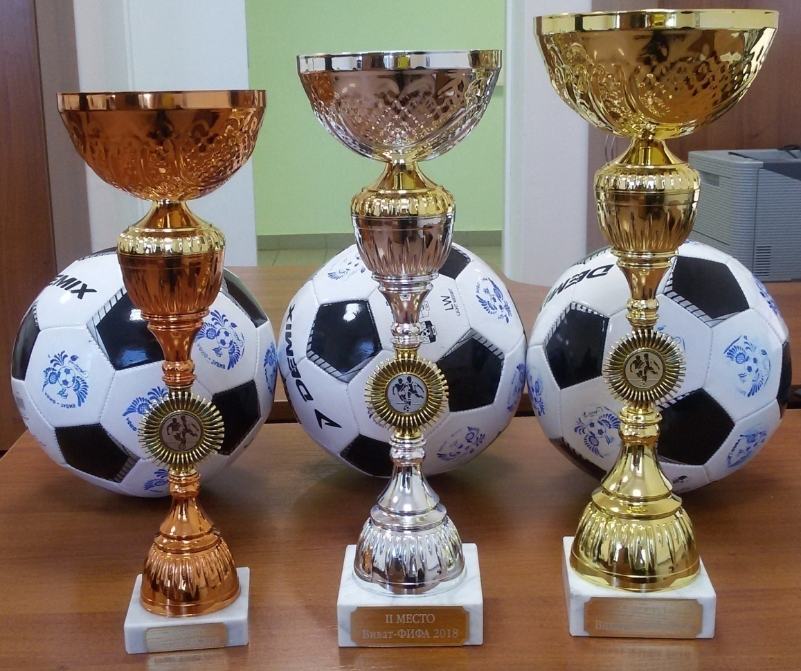
Награждение победителей и призеров

Slide 16
Особенности Проекта
Ситуация соревнования мотивирует участников на достижение лучшего результата и разработку более качественного продукта.
Профориентационный подход – МНПЦ наркологии ДЗМ выступает в качестве организации-работодателя, что помогает привлечь обучающихся, ориентированных на медицинскую, психологическую и социальную работу.
Постоянное взаимодействие с участниками – консультирование, выполнение «контрольных точек», промежуточное подведение итогов, встречи с кураторами проекта и представителями различных ведомств – помогает поддержать интерес к Проекту.
Призы для лучших команд

Slide 17
Проект «Здоровье – образ жизни» – это не просто волонтерское движение, это программа по первичной профилактике зависимого поведения как для самих участников Проекта, так и для образовательного учреждения, в котором команды реализуют свой проект.

Slide 18
Стратегия «Профилактика для школы силами самой школы»
Профилактическое вмешательство по стратегии «профилактика для школы силами самой школы», предложенная ВОЗ.
Основной характеристикой данной стратегии является широкий охват аудитории, быстрое распространение знаний и умений при малой затратности самих профилактических вмешательств.

Slide 19
Ресурсы Проекта
Взаимодействие МНЦП наркологии с конкурсом проектов и прикладных исследований «Школа реальных дел», который известен многим образовательным организациям в России и за рубежом.
Интерес к Проекту со стороны образовательных организаций, для которых проблема формирования установки на ЗОЖ среди обучающихся и профилактики потребления ПАВ является актуальной.

Slide 20
Итоги Проекта
Над Проектом «Здоровье – образ жизни» работали более 400 обучающихся.
За время проведения Проектов «Виват-ФИФА» и «Здоровье – образ жизни» профилактической работой было охвачено более четырех тысяч школьников и студентов.
В превентивную деятельность вовлечены сотрудники образовательных организаций.
Проект помогает сформировать молодежный актив, готовый заниматься популяризацией ЗОЖ.

Slide 21
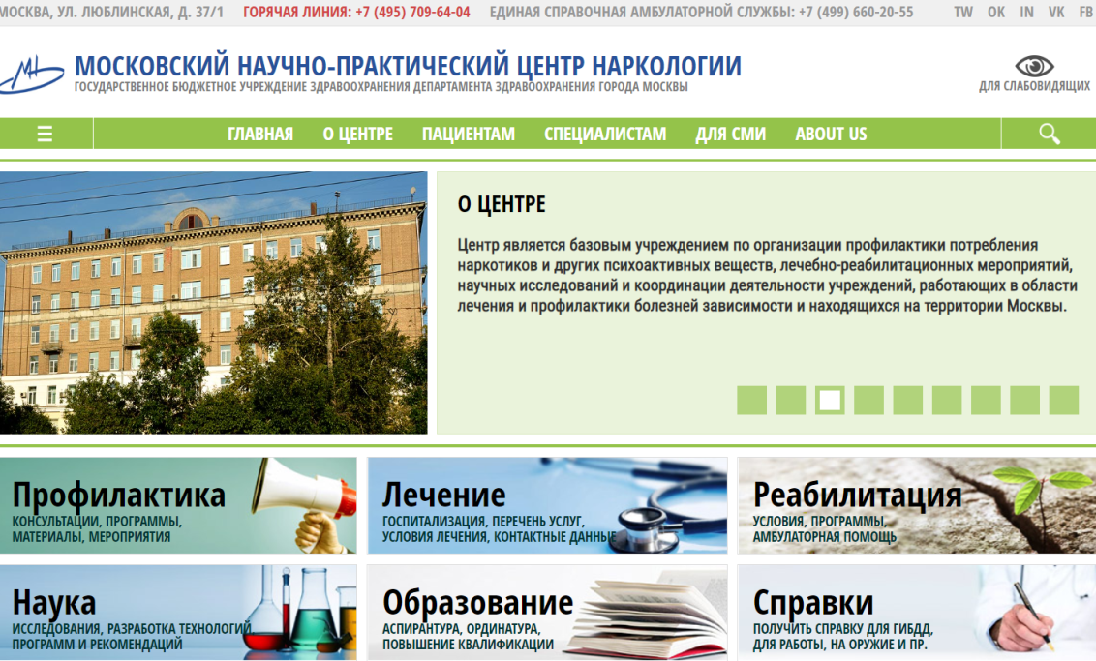
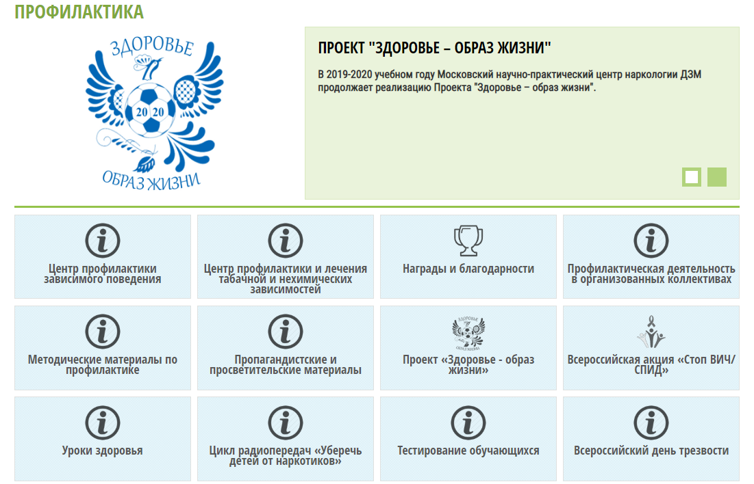
Информация о Проекте
Официальный сайт ГБУЗ «МНПЦ наркологии ДЗМ»
narcologos.ru

Slide 22
Центр профилактики зависимого поведения ГБУЗ «МНПЦ наркологии ДЗМ» Куратор проекта: Катюрина Дарья Сергеевна, d.katyurina@yandex.ru

